Slide 1
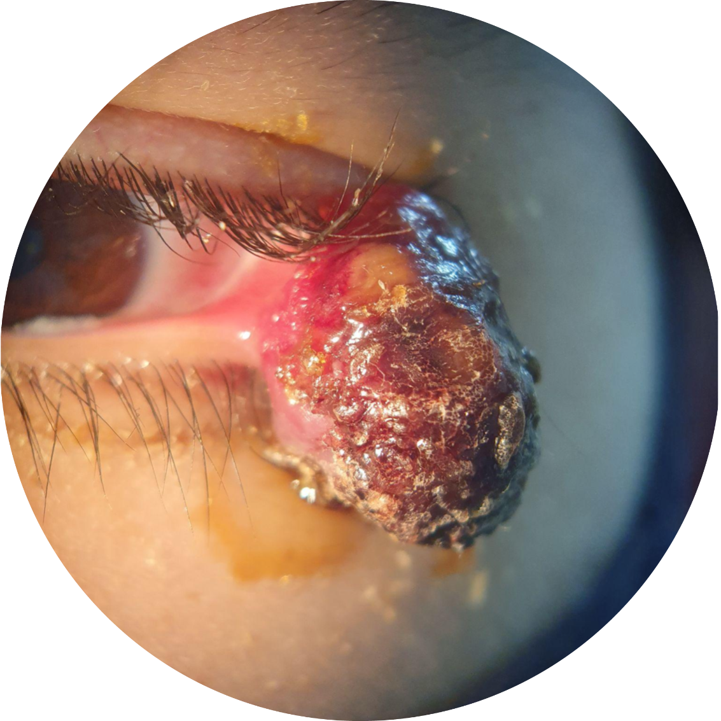
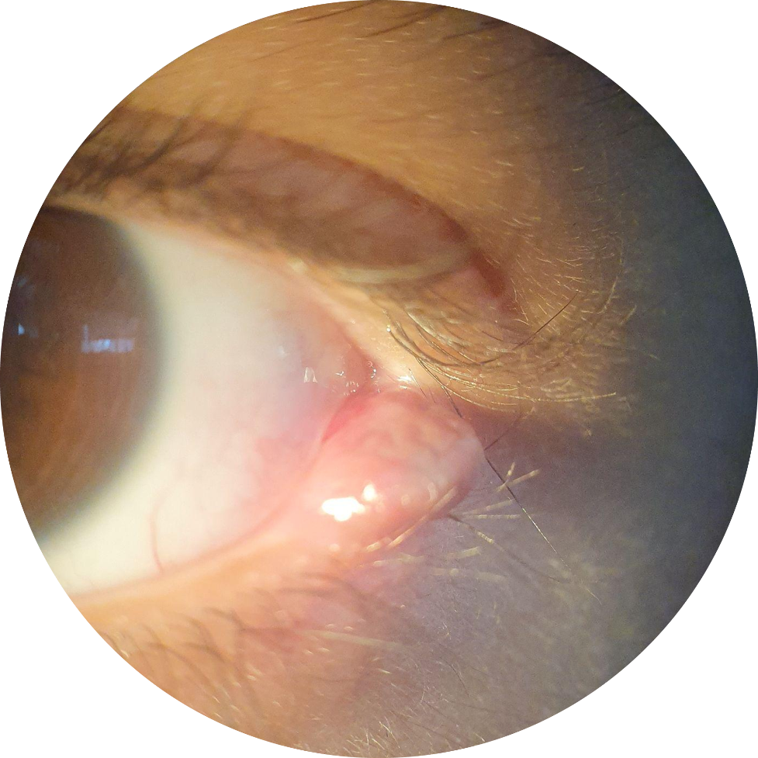
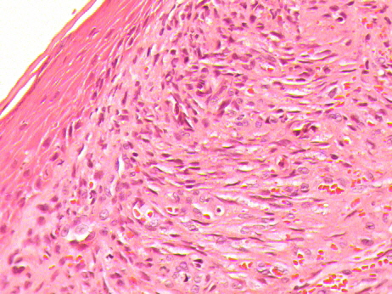
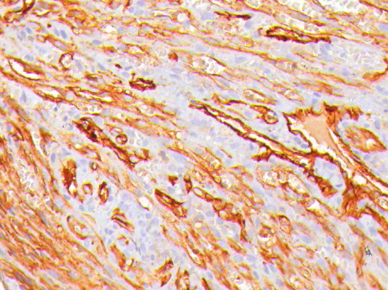
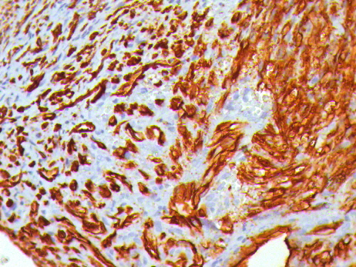
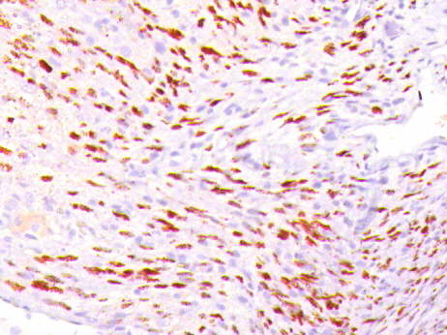
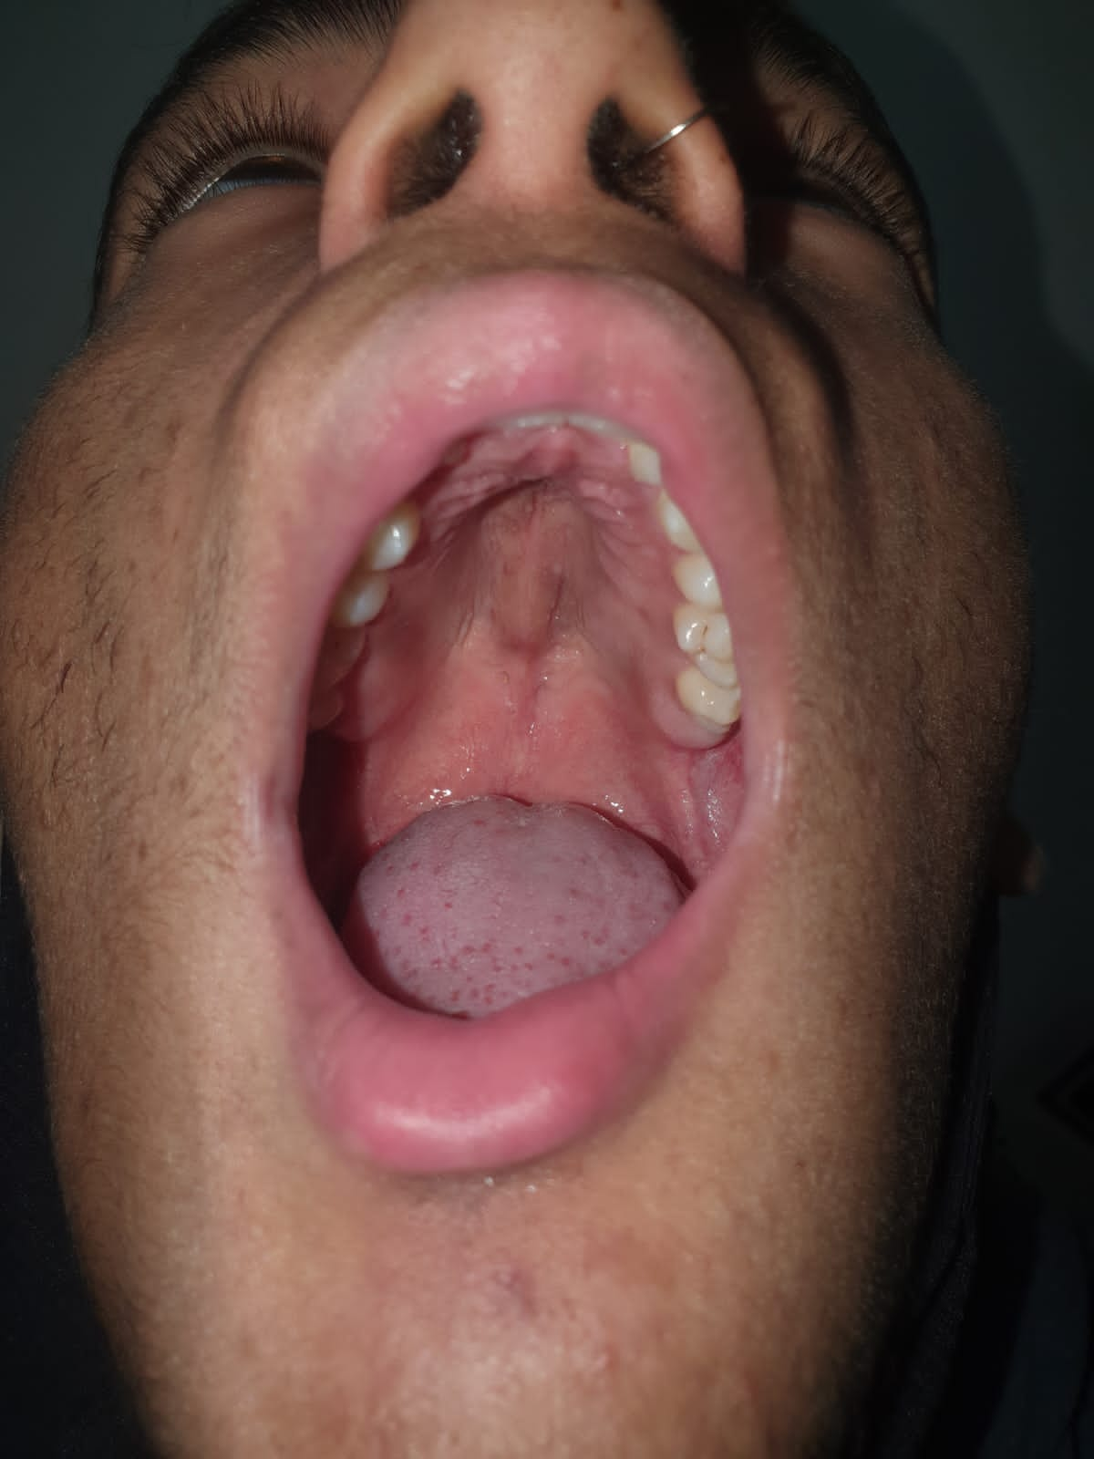
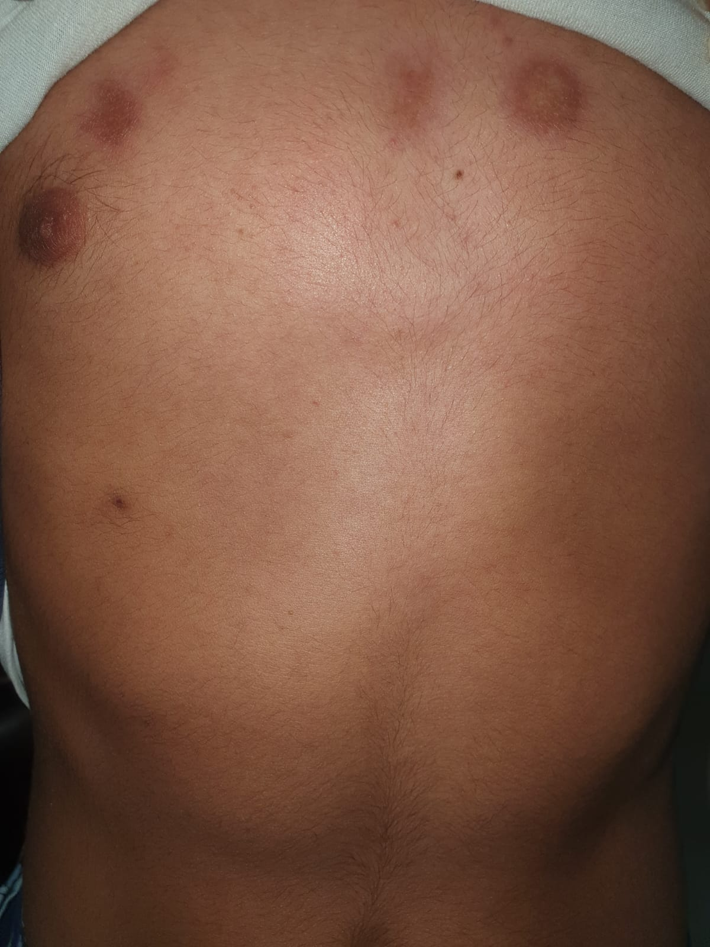
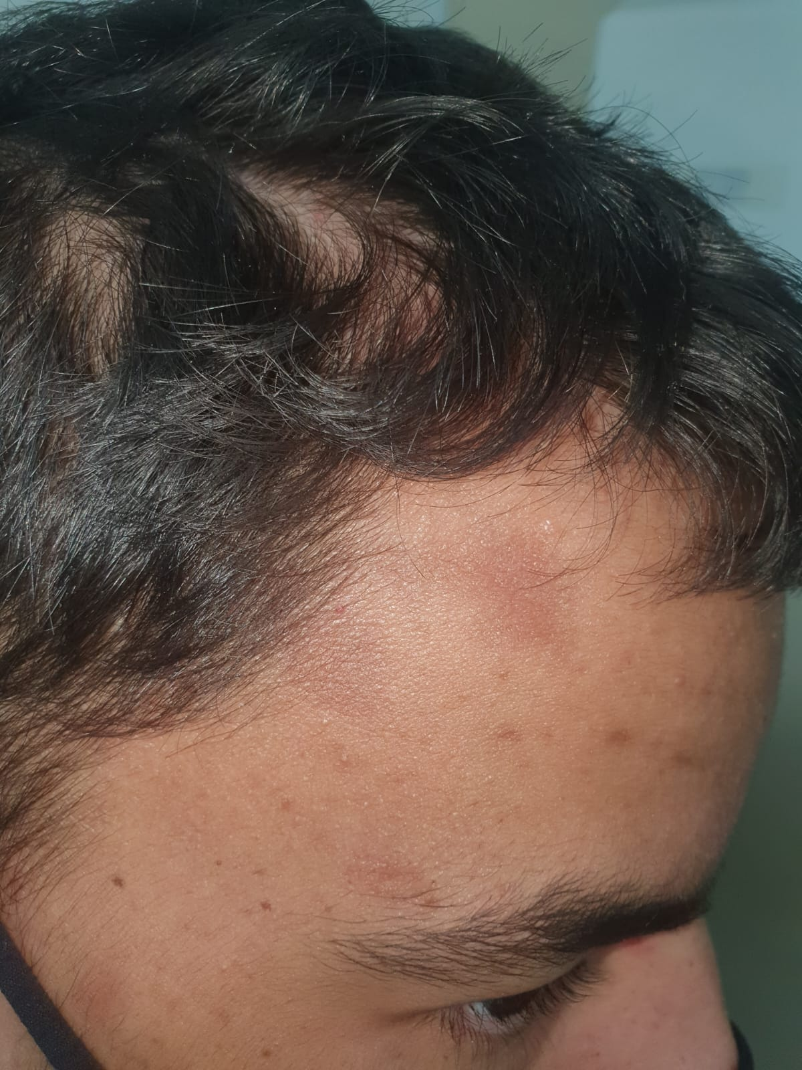
SARCOMA DE KAPOSI EM PALPEBRA INFERIOR
Andrea A. Morato; Felipe Sabbag; Laura G. Cyrino; Patricia P. Lima, Renata M. Maia, Suzana Mataoyshi
Faculdade de Medicina da Universidade de São Paulo
INTRODUÇÃO
FIGURAS
O Sarcoma de Kaposi (SK) é um tumor maligno de baixo grau derivado do endotélio vascular, associado à síndrome de imunodeficiência adquirida (SIDA). Foi descrito pela primeira vez em 1872 por Moritz Kaposi e relaciona-se com a infecção pelo herpes-vírus humano tipo 8.(1;2) É o tumor mais comum em pacientes com SIDA, podendo acometer a pele, membranas mucosas, vísceras e gânglios linfáticos.(3,4) Apesar de raro, também pode afetar a superfície ocular e seus anexos, e, portanto, deve ser incluído no diagnóstico diferencial de lesões palpebrais, afim de diagnóstico, manejo e tratamento precoce.
Relata-se aqui um caso atípico de SK com acometimento palpebral, cujo diagnóstico, manejo e tratamento ainda mostram-se desafiadores na atualidade.
4.
5.
6.
7.
RELATO DE CASO
8.
9.
Homem, 19 anos de idade, foi admitido no Hospital das Clínicas da Faculdade de Medicina da Universidade de São Paulo em setembro de 2021 devido a lesão violácea, crostosa e ulcerada em pálpebra inferior em olho esquerdo (figura 4), com crescimento progressivo desde março de 2021.
O paciente apresentava lesões violáceas numulares e algumas confluentes em orofaringe, tórax e couro cabeludo (respectivamente figuras 1, 2 e 3).
Antecedente pessoal de infecção por HIV diagnosticada em julho de 2021.
A biópsia da lesão de pálpebra inferior de olho esquerdo foi analisada pelo serviço de patologia do HCFMUSP e evidenciou proliferação vascular com atipias infiltrativas em derme (figura 6), com perfil imunohistoquímico compatível com o diagnóstico de Sarcoma de Kaposi: CD31+, CD34+, HHV-8 + (respectivamente figuras 7, 8 e 9).
Realizou exames de broncoscopia, endoscopia e colonoscopia sem lesões compatíveis com Sarcoma de Kaposi.
Iniciou tratamento antiretroviral e quimioterápico sistêmico em outubro de 2021, realizando 9 sessões até Abril/2022 e com regressão importante de lesões violáceas, principalmente em pálpebra inferior de olho esquerdo (figura 4). Não foi indicada de abordagem cirúrgica adicional, devido a obtenção de melhora significativa após instituição do tratamento clínico.
6. Hematoxilina e eosina (20X). Infiltração difusa da derme capilares malformados, áreas de padrão fusocelular. Presentes inúrmeras hemácias extravasadas. 7. Imuno-histoquímica para CD31 positiva em endotélio vascular. 8. Imuno-histoquímica para CD34 positiva em endotélio vascular. 9. Imuno-histoquímica herpesvírus-8 (HHV-8).
DISCUSSÃO E CONCLUSÃO
O primeiro desafio do caso relaciona-se ao diagnóstico diferencial da lesão palpebral, visto que exige análise histopatológica, com acesso restrito a poucos serviços de saúde. (3) O manejo do caso também é um desafio, uma vez que a escolha do tipo de tratamento da lesão ocular depende das muitos fatores, incluindo extensão do SK, investigação de outras doenças oportunistas e do estado de saúde comórbido do paciente.(3,4) Por fim, embora raro, é importante que os oftalmologistas conheçam a apresentação de SK ocular afim de diagnóstico precoce e tratamento adequado.
REFERÊNCIAS
1.Brun SC, Jakobiec FA. Kaposi's sarcoma of the ocular adnexa. Int Ophthalmol Clin. 1997 Fall;37(4):25-38.
2. Kaposi M Idiopathisces multiples Pigmentsarkom der Haut. Archiv fur Dermatologi und Syphilis. 1872;3:265–273. This is the seminal paper by Dr. Moritz Kaposi describing the clinical characteristics of Kaposi Sarcoma.
3.Liu Z, Fang Q, Zuo J, Minhas V, Wood C, Zhang T. The world-wide incidence of Kaposi's sarcoma in the HIV/AIDS era. HIV Med. 2018;19(5):355-364.
3. Venkateswaran N, Ramos JC, Cohen AK, et al. Spotlight on ocular Kaposi's sarcoma: an update on the presentation, diagnosis, and management options. Expert Rev Ophthalmol. 2021;16(6):477-489.
4. Sousa Neves, F., Braga, J., Cardoso da Costa, J. et al. Kaposi’s sarcoma of the conjunctiva and the eyelid leads to the diagnosis of human immunodeficiency virus infection – a case report. BMC Cancer 18, 708 (2018).
FIGURAS
1.
2.
3.

